Slide 1



ИНВЕСТИЦИОННЫЙ ПАСПОРТ
ЕЛАБУЖСКОГО МУНИЦИПАЛЬНОГО РАЙОНА
2016

Slide 2
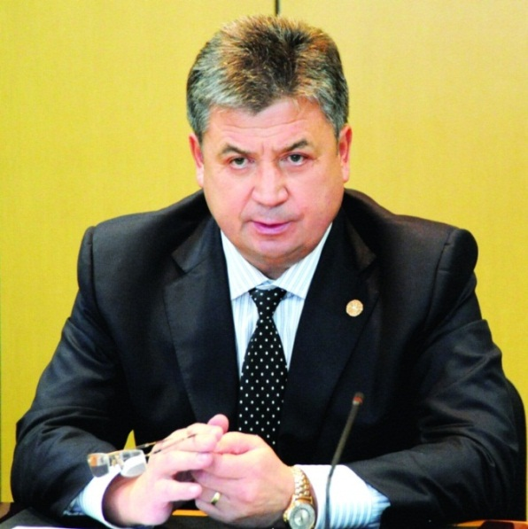

Уважаемые инвесторы!
Хотелось бы, прежде всего, искренне поблагодарить Вас за интерес к нашей территории.
Сегодня Елабуга – один из наиболее перспективных и привлекательных городов России. Выгодное географическое расположение, развитая транспортная и инженерная инфраструктура, благоприятный климат помогает нам сохранять статус привлекательного для инвесторов района.
Уже многие годы основной целью нашей деятельности является создание в Елабуге условий для комфортного проживания, посещения, реализации творческого потенциала и успешного ведения бизнеса. И на этом пути очень важно быть адекватным, постоянно соизмерять и синхронизировать возможности территории и интересы инвесторов. В связи с этим мы изучаем позитивный опыт и пытаемся системно использовать его в нашей работе, постоянно открывая для себя новые перспективы развития города.
Сегодня значительный инвестиционный потенциал сосредоточен в создании и развитии промышленных производств, сельского хозяйства, предприятий в сфере туризма и отдыха. Особое место занимают инновационные производства с применением новейших технологий.
Мы готовы оказать содействие инвесторам в реализации самых разных начинаний: от сопровождения проекта до предоставления льгот и преференций в зависимости от степени соответствия проектов приоритетам развития территории и гарантируем создание оптимальных условий для успешного ведения бизнеса: оперативное решение вопросов, прозрачность процессов, открытый диалог.
Надеемся, что Ваши проекты станут неотъемлемой успешной составной частью единого проекта развития Елабужского муниципального района.
Приглашаем Вас к долгосрочному и взаимовыгодному сотрудничеству. Убежден, что Елабуга откроет новые горизонты для развития Вашего бизнеса.
С уважением, Емельянов Геннадий Егорович,
Глава Елабужского муниципального района, мэр г.Елабуга

Slide 3
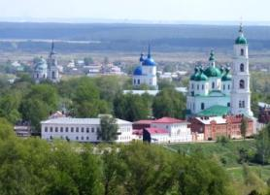
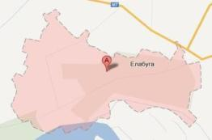
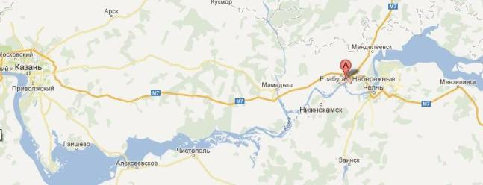
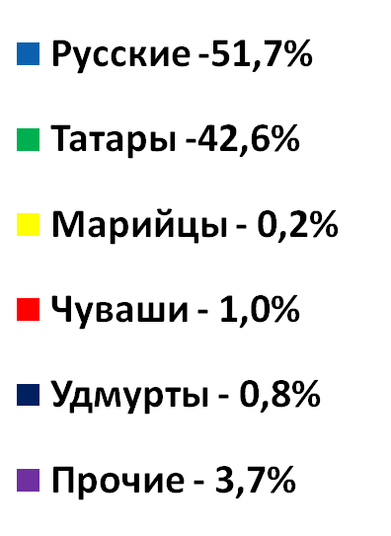
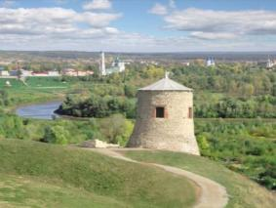
Демография
Территория 140,2 тысяч га
Население 85,6 тыс. человек
73,8 тыс. человек – город
11,8 тыс человек - район
Национальный состав населения
Елабужский муниципальный район включает:
город Елабуга
15 сельских поселений
48 населенных пунктов

Slide 4


Герб
28 мая 1781 года высочайшим повелением императрицы Екатерины II выдана «жалованная грамота» с изображением герба. Современный герб Елабуги имеет такое описание: «В серебряном поле на зеленой земле черный пень, имеющий отходящую вправо ветвь с зелеными листьями, на пне - сидящий с воздетыми и обращенными влево крыльями червленый дятел, имеющий золотые глаза и клюв».
Золото в геральдике символизирует прочность, великодушие, богатство, урожай.
Серебро - чистоту, благородство, мир, взаимосотрудничество.
Красный цвет - символ труда, мужества, красоты и жизни.
Зеленый цвет - весны, радости, надежды, природы и здоровья.
Черный цвет - символизирует благоразумие, мудрость, скромность и честность.

Slide 5
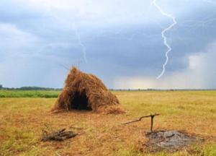
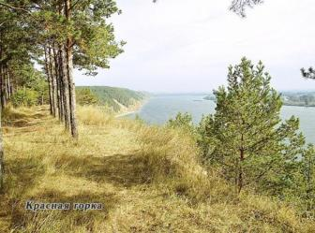

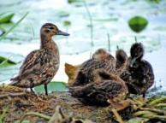
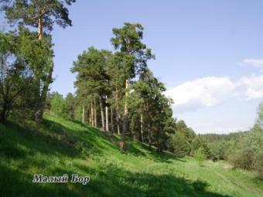

Экология
Елабуга – жемчужина Прикамья
Общая площадь заповедной территории национального парка «Нижняя Кама»
26 460 га.,
из них 17 067 га. находится на территории Елабужского района

Slide 6
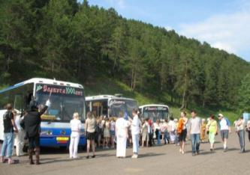
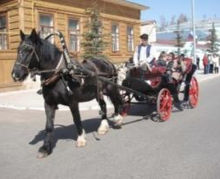
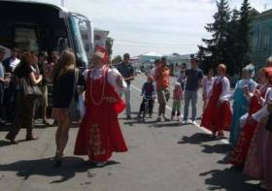
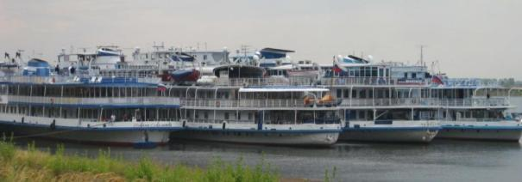
Туризм
Елабуга – город с тысячелетней историей
Рубеж X–XI вв. – болгарская крепость на берегу Камы и поселение Алабуга.
XVI-XVII век – село Трехсвятское.
1780 год – уездный город Елабуга в составе Вятской губернии.
1920 год – Елабуга входит в состав ТАССР, позже Республики Татарстан.
2007 год - Елабуга перешагнула 1000-летний рубеж.

Slide 7
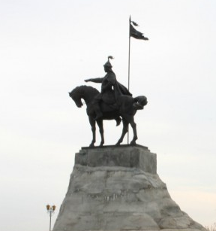
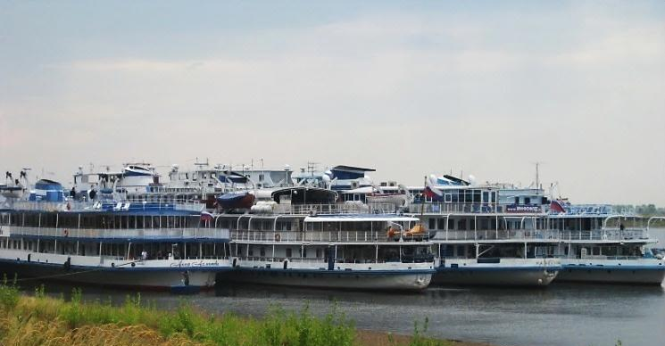
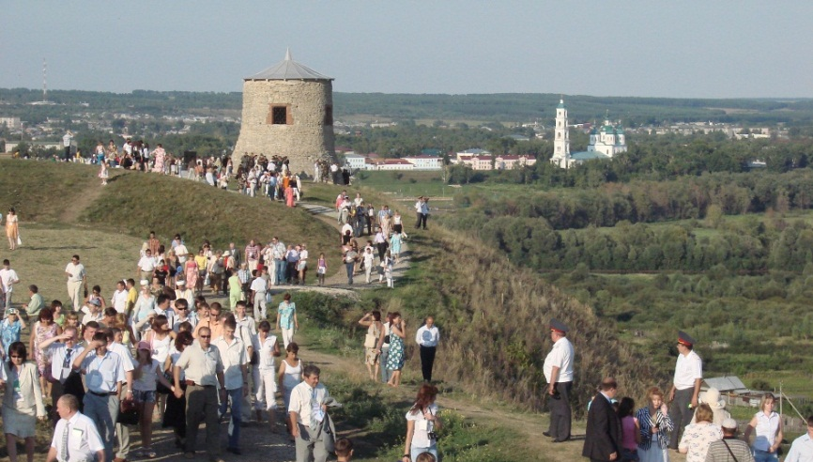
Туризм
Динамика туризма, человек в год

Slide 8
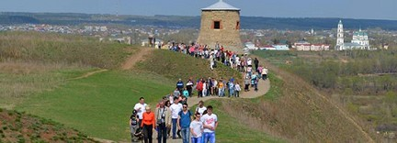
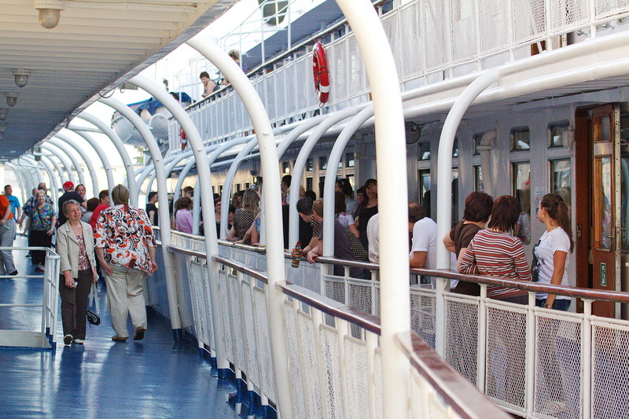
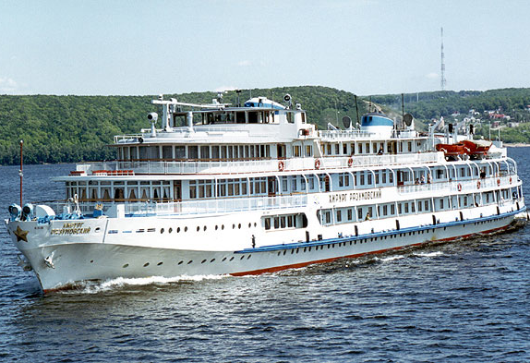
Туризм
Елабуга – туристический город
148 теплоходов
в 2016 году

Slide 9
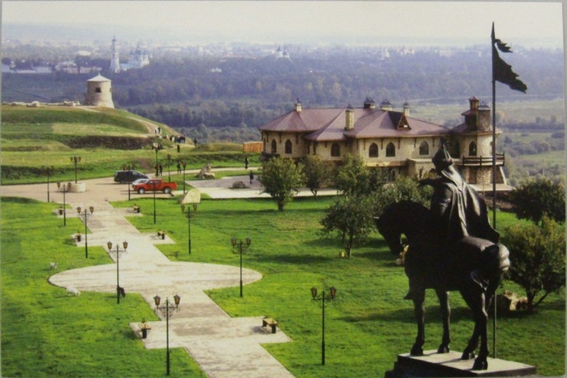
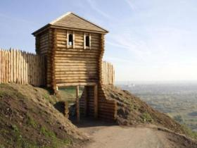
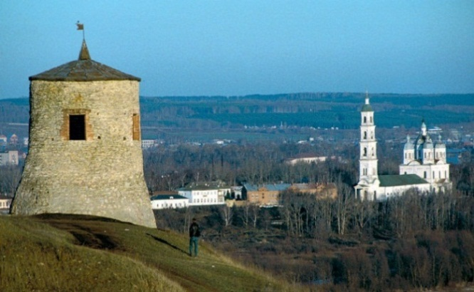
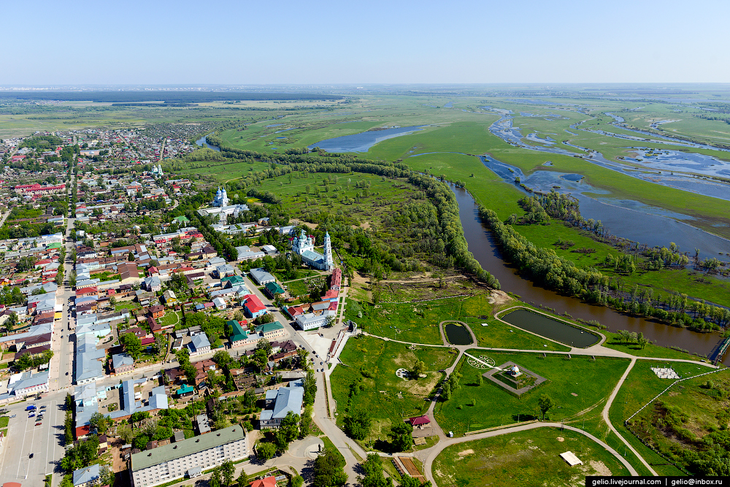
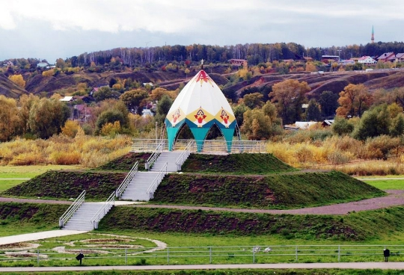
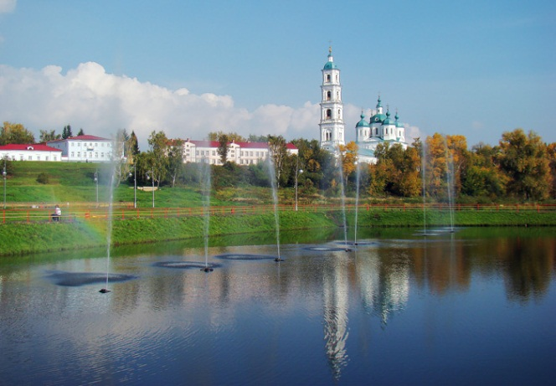
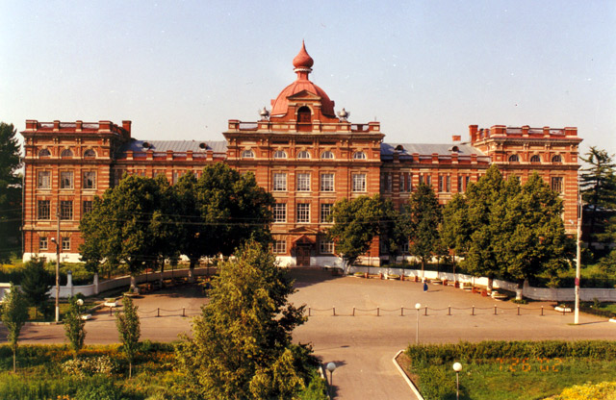
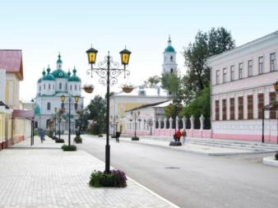
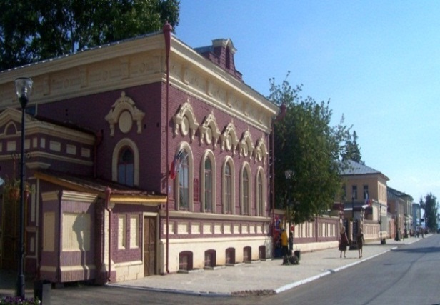
Туристический потенциал

Slide 10
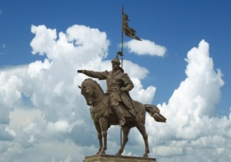
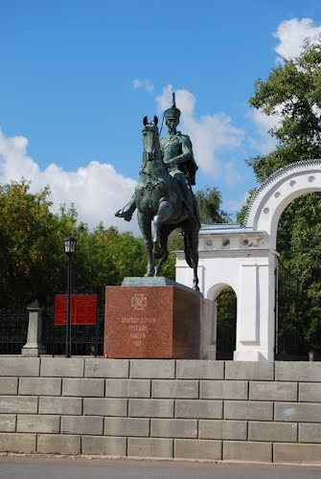
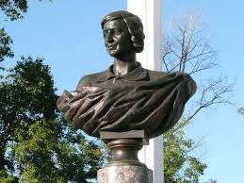
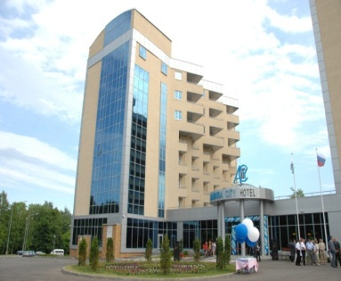
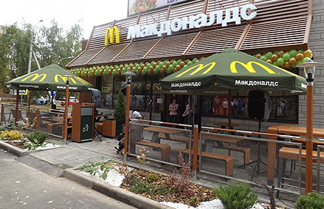
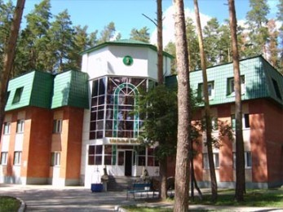
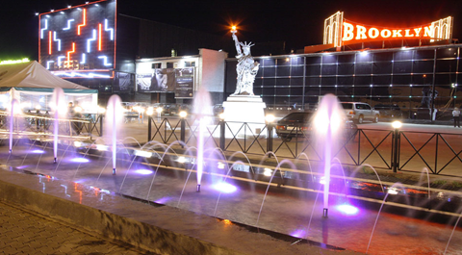
Туристская инфраструктура
184 объекта культурного наследия
16 музейно-выставочных объектов
491,5 га охранной территории музея- заповедника
6 гостиниц
6 ресторанов и более 50 кафе и закусочных
Развлекательные центры и кинотеатры
Санаторий-профилакторий «Космос»
Благоустроенные парки и скверы

Slide 11
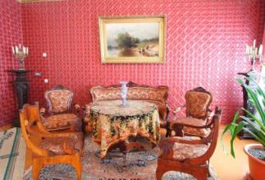
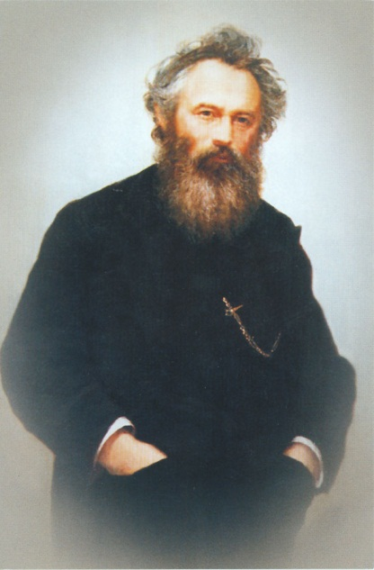
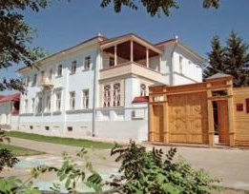
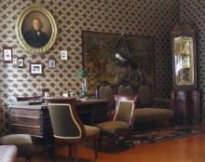
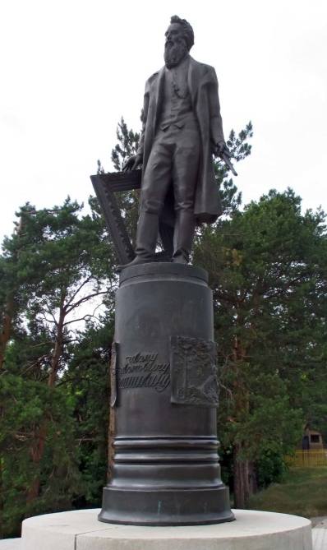
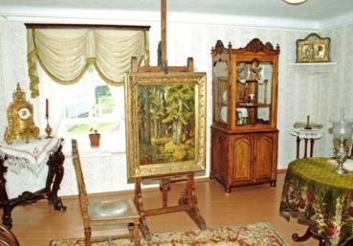
«В их именах величие России»
Иван Иванович Шишкин (1832-1898) –
великий русский художник-пейзажист
«Несказанно рад, что удалось побывать в этом удивительном городе и этом уникальном музее. Здесь чувствуется дух прежних эпох. Огромное спасибо сотрудникам музея, которые с трепетной любовью относятся к истории семьи Шишкиных».
О. Петри, Финляндия
Родился в Елабуге и провел здесь свои юные годы

Slide 12
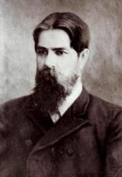
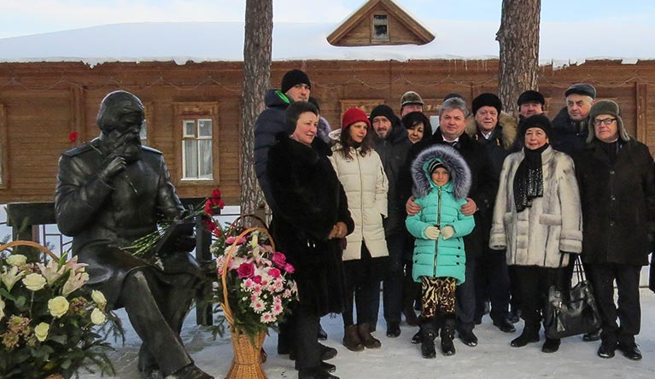
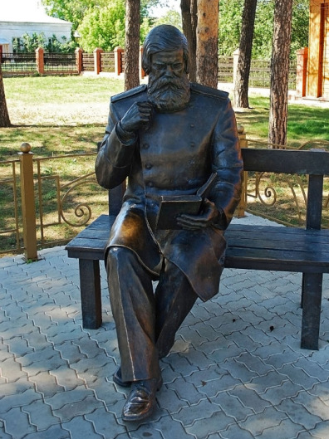
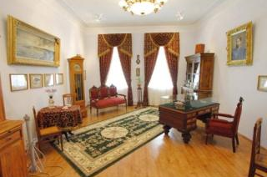
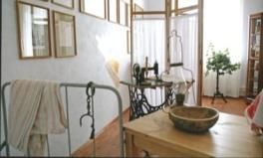
«В их именах величие России»
Владимир Михайлович Бехтерев (1857-1927) –
выдающийся психоневролог и нейрохирург
Родился в селе Сарали
Елабужского
уезда – ныне
село Бехтерево Елабужского района

Slide 13

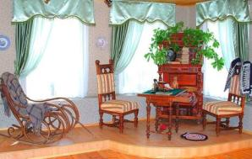
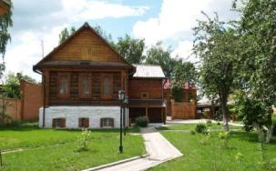
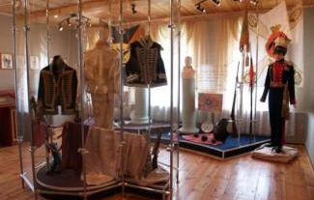

«В их именах величие России»
Надежда Андреевна Дурова (1783-1866) –
первая русская женщина-офицер, участница военной кампании 1812 года
Прожила в Елабуге 30 последних лет своей жизни, была похоронена на Троицком кладбище

Slide 14





«В их именах величие России»
Марина Ивановна Цветаева (1892-1941) –
Поэт Серебряного века, символ эпохи
Приехала в Елабугу в числе эвакуированных, через 10 дней добровольно ушла из жизни, была похоронена на Петропавловском кладбище

Slide 15





Елабужское городище
Елабужское городище - единственный наземный памятник домонгольского периода в Татарстане
Первая реконструкция башни проведена отцом художника И.И. Шишкина - Иваном Шишкиным

Slide 16






Ежегодные мероприятия и праздники
Сабантуй – любимый праздник татарского народа

Slide 17






Ежегодные мероприятия и праздники
Всероссийская Спасская ярмарка
IX Спасская ярмарка
собрала 165 000 гостей,
1300 участников в том числе мастеров декоративно-прикладного искусства из 170 городов России и зарубежья

Slide 18




Ежегодные мероприятия и праздники
Всероссийский фестиваль колокольного звона
В 2016 году 76 участников из 32 городов

Slide 19







Современное развитие

Slide 20





Гостиничная инфраструктура
7 гостиниц,
в том числе бизнес отель, гостевой дом
№ п/п | Наименование гостиничного комплекса | Количество номеров | Количество мест
1 | «Тойма» | 65 | 95
2 | «Алабуга-сити» | 105 | 266
3 | «Визит» | 93 | 188
4 | «Майами» | 17 | 34
5 | «Блэкбери» | 6 | 15
6 | «Горка» | 7 | 14
7 | «Анна Мария» | 4 | 20
 | Всего | 297 | 632

Slide 21










Отдых
Санаторий-профилакторий, база отдыха
№ п/п | Наименование гостиничного комплекса | Количество номеров | Количество мест
1 | База отдыха «Белая дача» | 37 | 222
2 | Санаторий-профилакторий «Космос» НГДУ «Прикамнефть | 36 | 75

Slide 22






Развлекательная инфраструктура
2 развлекательных центра и кинотеатра
6 ресторанов и более 50 кафе и закусочных

Slide 23





Образование
Образовательный потенциал территории
Елабужский институт Казанского федерального университета
Елабужский политехнический колледж
Елабужское медицинское училище
Елабужский колледж культуры и искусств

Slide 24








Здравоохранение
Учреждения здравоохранения

Slide 25






Спорт
250 спортивных объектов
(3 стадиона, 67 плоскостных сооружений, 30 стандартных и 58 нестандартных спортивных залов, 4 крытых плавательных бассейна, 1 крытый легкоатлетический манеж, Ледовый дворец, 2 лыжных базы, 3 тира)
2010 год - VIII Всероссийские летние сельские спортивные игры (4000 спортсменов из 66 субъектов РФ)

Slide 26





Жилье
Динамика ввода жилья, тыс. кв.м

Slide 27

Экономика
Создана Постановлением Правительства России от 21.12.2005 г. № 784 «О создании на территории Елабужского района Республики Татарстан особой экономической зоны промышленно-производственного типа»
55 резидентов,
из них 22 - действующие
4 000 га
НАЛОГОВЫЕ ЛЬГОТЫ
НАЛОГ НА ИМУЩЕСТВО, ЗЕМЛЮ И ТРАНСПОРТ
0 %
в течение 10 лет
с момента появления налоговой базы
НАЛОГ НА ПРИБЫЛЬ
2%* — первые 5 лет
7%* — вторые 5 лет
15,5%* — до 2055 года
* с учетом 2% федерального налога на прибыль

Slide 28









ОЭЗ

Slide 29


Slide 30
Резиденты ОЭЗ
Действующие предприятия ОЭЗ "Алабуга" на 1.01.2017г.
№ п/п | Резидент | Учредители/соучредители (страна) | Вид деятельности, производимая продукция | Производственная мощность | Дата открытия производства
1 | ЗАО «Полиматиз» | Россия | Производство нетканого полотна и других полимерных изделий | 20 тыс. тонн продукции в год | 15 июля 2009г.
2 | ООО «Эр Ликид Алабуга»* | Франция | Производство технических газов (кислород, азот, водород) | жидкого кислорода - 100 тонн в сутки; жидкого азота - 112 тонн в сутки; газообразного кислорода -1300 Нм. Куб. в час, | 1 июля 2010 года (1 очередь), май 2012 (2 очередь), II полугодие 2014 г. ( 3 очередь)
3 | ООО «П-Д Татнефть-Алабуга Стекловолокно» | Германия, Россия | Производство стекловолокна и продукции на его основе: стекломаты, рубленные стеклонити, стеклосетки. | 21 тыс. тонн продукции в год | 3 ноября 2010 года
4 | ООО "Форд Соллерс Елабуга" | США Россия | Производство легковых коммерческих автомобилей Ford и бензиновых двигателей Ford | 85 тысяч автомобилей в год и 180 тысяч двигателей | октябрь 2012 (2011- 2015 гг.)
5 | ООО «Роквул-Волга»* | Дания | Производство минераловатной теплоизоляционной продукции. | 100 тыс. тонн продукции в год | февраль 2012г.
6 | ООО "Белая Дача Алабуга"* | Россия | Переработка салатной и овощной продукции | 9,6 тыс.тонн салатной продукции в год | август 2012г.
7 | ООО "Сария Био-Индастрис Волга"* | Германия | Производство животного белка и технического жира | 28750 тонн мясокостной муки и 11500 тонн технического и кормового жира в год | сентябрь 2013 г.
8 | ООО «Кастамону Интегрейтед Вуд Индастри" | Турция | Производство панелей МДФ, и МДФ с меламиновым покрытием | 475 тыс. куб.м плит в год | III квартал 2014 г.
9 | ЗАО «Интерскол-Алабуга" | Россия | Производство профессиональных электроинструментов | 1250 тыс. продукции в год | I очередь, II квартал 2014 г.
10 | ООО "РМА Рус" | Германия | производство стальных шаровых вентилей для нужд нефтедобывающей промышленности | 11 тыс. единиц продукции в год | 14 мая 2014 года
11 | ООО "Алабуга-Моторс" | Россия | Производство по дооснащению базовых шасси автомобилей Форд и ряда других марок в специализированный транспорт | 3040 ед.техники в год | I очередь -апрель 2014 г., II очередь сроки не определены

Slide 31
Резиденты ОЭЗ
№ п/п | Резидент | Учредители/соучредители (страна) | Вид деятельности, производимая продукция | Производственная мощность | Дата открытия производства
12 | ООО "Джошкуноз Алабуга" | Турция | Производство металлических компонентов легковых автомобилей для ООО "Форд Соллерс Алабуга" | 6,1 млн.ед. продукции в год | III квартал 2014г.
13 | ООО "Вертикаль-Алабуга" | Россия | производство бетона и железобетонных изделий | 9844 куб.м железобетонных изделий, 41500 куб.м товарного бетона, 43000 товарного раствора в год | I очередь - III квартал 2013г.; II очередь - март 2017 г.
14 | ООО "Алабуга-Волокно" | Россия | Производство углеродного волокна | 1500 тонн продукции в год | 15.05.2015г.
15 | ООО «Хаят Кимья» | Турция | Производство санитарно-гигиенической бумажной продукции | 60 тыс.тонн продукции в год | 27.03.2015г.
16 | ООО "Хави Логистикс Елабуга" | Германия | Создание производственно-распределительного центра парка поставщиков McDonald.s | - | 03.06.2015г.
17 | ООО "Хухтамаки Фудсервис Алабуга" |  | Производство одноразовой посуды и упаковки из бумаги и пластика | 641 млн. шт. в год | 03.06.2015г.
18 | ООО "Армстронг Билдинг Продактс" | США | производство подвесных потолочных систем | 22 млн. кв.м продукции в год | 09.06.2015
19 | ООО "ЗМ Волга" | США | Производство эпоксидных антикоррозийных покрытий, стеклянных микросфер, производство и переработка абразивных материалов, промышленных клейких материалов и клейких лент | средства антикоррозийной защиты - 2,1 млн. литров, стеклянные микросферы - более 5,8 млн.кг., 22,7 млн.ед. абразивных дисков, 35,2 кв.м. клейких лент, промышленные клейкие материалы и ленты - 110,2 млн. кв.м. | ввод - 03.07.2015г., открытие октябрь 2015г.
20 | ЗАО "Тракья Гласс Рус" | Турция, Франция | Производство листового стекла, зеркал, автомобильного стекла | 250 тыс.тонн продукции в год | тестовый продукт - май 2014 г., ввод II кв.2015 г., открытие IV кв.2016г.
21 | ЗАО «Аутомотив Гласс Альянс Рус» | Турция | Производство автомобильного стекла | 550 тыс. комплектов изделий в год | тестовый продукт - III кв. 2014 г., ввод II кв.2015 г., открытие IV кв.2016г.
22 | ООО "Дизайн РУС" | Турция | Производство пластиковых труб из полипропиленового и полиэтиленового сырья | 23,3 тысяч тонн в год | I очередь - октябрь 2015 г. (Синергия), II этап 2018 г.

Slide 32
Экономика
Объем инвестиций с учетом ОЭЗ «Алабуга», млрд.рублей
Доля отгруженной продукции резидентов ОЭЗ ППТ «Алабуга»
в общем объеме ЕМР
60 %
Notes:
Обновить!!!

Slide 33
Экономика
Индекс промышленного производства, %

Slide 34
Экономика

Slide 35






Производственная сфера
ООО «ФОРД СОЛЛЕРС ЕЛАБУГА»
Автомобилестроение
Генеральный директор: Зорников Виктор Викторович
Адрес: Особая экономическая зона «Алабуга», ул. Ш-2, корпус 1/1
Контакты: +7 (85557) 7-68-00, receptionfse@ford.com, www.fordsollers.com
Автомобили:
Коммерческий автомобиль: Ford Transit
Внедорожники: Ford Explorer, Ford Kuga
Минивэны: Ford S-Max, Ford Galaxy

Slide 36





Производственная сфера
ООО «П-Д Татнефть-Алабуга Стекловолокно»
Производство стекловолокна и продукции на его основе
Директор: Саттаров Ильвир Разинович
Адрес: РТ, Елабужский район, территория пром. площадки «Алабуга», 14-7 Н
Контакты: тел. (85557) 5-90-94, факс (85557) 5-91-31, e- mail: office@pdt-steklovolokno.ru, сайт www.alabuga.tatneft.ru
Выпускаемая продукция:
Ассемблированный ровинг
Стекломаты
Прямой ровинг
Стеклосетка

Slide 37




Производственная сфера
ОАО «ПРОИЗВОДСТВЕННОЕ ОБЪЕДИНЕНИЕ
ЕЛАБУЖСКИЙ АВТОМОБИЛЬНЫЙ ЗАВОД»
Производство специальной техники
Генеральный директор: Галимов Камиль Салманович
Адрес: 423603, г.Елабуга, проспект Нефтяников, д.1 (юридический)
Промплощадка (фактический)
Контакты: телефон 8-(85557) 5-57-75, факс 8-(85557) 5-57-33,
E-mail: kanzgd@elaz.ru, www.elaz.ru
Производство:
- промыслового оборудования для нефтегазового комплекса;
- дорожностроительной спецтехники на базе тракторов «Беларус 82.1», «Беларус 1221», «TARSUS»;
- дорожноуборочной спецтехники на автомобильном шасси.

Slide 38






Производственная сфера
НГДУ «Прикамнефть» ОАО «Татнефть»
Добыча нефти
Начальник управления: Шариков Геннадий Нестерович
Адрес: 423603, РТ, г. Елабуга, пр.Нефтяников, д.32
Контакты: тел.: 8(85557) 2-50-25, факс: 8(85557) 2-51-43, e-mail: prikam@tatneft.ru
Основной вид деятельности НГДУ -
добыча нефти

Slide 39






Производственная сфера
ООО «Елабужское предприятие укупорочных и пластмассовых изделий»
Производство укупорочной продукции, хозяйственных и галантерейных товаров
Генеральный директор: Базаров Николай Александрович
Адрес: РТ, г. Елабуга, ул. Тукая, д.38
Контакты: тел./факс: +7(85557)7-30-70, E-mail: info@upak.ru, Web: www.upak.ru
Крышки для консервирования, кронен-пробки, колпачки алюминиевые, бельевые прищепки, массажные щётки, хозяйственные щётки, жесть лакированная и литографированная, кольцо уплотнительное для крышки СКО 1-82, др. изделия из металла и пластмассы.

Slide 40






Производственная сфера
ОАО «Елабужский мясоконсервный комбинат»
Производство мяса и мясных продуктов
Генеральный директор: Фазлиахметов Равиль Галиахметович
Адрес: Елабужский район, промышленная площадка «Алабуга» улица 13.1 корпус 1
Контакты: Телефон, факс – 5-51-08, e-mail: emkk@mail.ru
ОАО «ЕМКК» осуществляет собственный забой скота, выпускает колбасные изделия и полуфабрикаты, мясные и мясорастительные консервы. Поставляет охлажденное мясо и субпродукты. Производит халяльную продукцию.

Slide 41






Производственная сфера
ОАО «Алабуга соте»
Производство кисломолочной продукции
Директор: Алексеева Татьяна Михайловна
Адрес: РТ, г. Елабуга, ул. Казанская 104
Контакты: 7-56-01, факс: 7-85-26, e-mail: el_moloko@list.ru
Выпускаемая продукция:
Молоко цельное
Кисломолочные продукты
Сметана
Творожные изделия
Масло
Сливки

Slide 42






Производственная сфера
ЗАО «Елабужский пищекомбинат»
Изготовление кондитерских и хлебобулочных изделий
Директор: Пурий Ярослав Михайлович
Адрес: Республика Татарстан, г. Елабуга, ул. Интернациональная, 11
Контакты: Тел./факс (85557)3-40-83. 3-69-21, e-mail:slasti.com@bk.ru
Продукцией Елабужского пищекомбината являются кондитерские и хлебобулочные изделия. Ассортимент продукции разнообразен хлебобулочные изделия: хлеб, батоны, булочки. Кондитерские изделия: пряники, печенье, чак-чак, мармелад, конфеты, зефир, а так же сувенирная продукция.

Slide 43




Перспективы развития
Территориальный потенциал
Елабужского муниципального района
Железная дорога (20 км)
Аэропорт
«Бегишево» (40 км)
Федеральная
трасса М-7 (2 км)
Река Кама – приток реки Волги
Особая экономическая зона «Алабуга»

Slide 44

Перспективы развития
Туристско-оздоровительный комплекс «Изумрудный берег"
Площадь территории - 400 га прибрежной полосы рек Камы и Тоймы
1. Пассажирский речной причал
2. Яхт-клуб «Лодки на воду»
3. Остров «Робинзон»
4. Ресторан «ГРОТ»
5. Смотровая площадка из стекла
6. Комплекс фонтанов на водяной глади
7. Эллинг для больших и малых судов
8. «Остров встреч»
9. Площадка для кемпинга и караванинга
10. «Причал бродячего артиста»

Slide 45




Перспективы развития
Инфраструктура для реализации проекта
Пешеходный мост через р.Тойма
Берегоукрепление

Slide 46

Перспективы развития
Строительство «Пассажирского причала»
Объем инвестиций -75,58 млн. рублей,
Инвестор - ООО «КОНТ» (г.Санкт-Петербург)

Slide 47



Перспективы развития
Яхт-луб «Лодки на воду»

Slide 48






Перспективы развития
Остров «Робинзон»
Объем инвестиций -100 млн. рублей, площадь – 80 га.
Инвестор - ИП Низаметдинов Ф.Р.

Slide 49


Перспективы развития
Понтонный (пешеходный) мост

Slide 50



Перспективы развития
Ресторан «Грот»
Объем инвестиций - 50 млн. рублей, Инвестор - ИП Закиров А.М.

Slide 51


Перспективы развития
Фуникулерная трасса

Slide 52






Перспективы развития
Отдых на «Острове встреч»

Slide 53





Перспективы развития
Строительство площадки для кемпинга и караванинга

Slide 54



Перспективы развития
«Причал бродячего артиста»

Slide 55

Перспективы развития
Камский инновационный территориально-производственный кластер
Состав участников:
Елабужский
Заинский
Менделеевский
г. Набережные Челны
Нижнекамский
Тукаевский
ОАО «КАМАЗ»
ОАО «Нижнекамскнефтехим»
ОАО «ТАНЕКО»
ОАО «Татнефтехиминвест-холдинг»
ОАО «ОЭЗ ППТ «Алабуга»
ФГБОУ ВПО «Казанский национальный исследовательский технологический университет»
Построена подстанция мощностью 500 кВ.
Завершено строительство причальной стенки ОАО «Аммоний».
Начинается строительство второго железнодорожного пути от станции Тихоново до ОЭЗ и пяти сортировочных путей станции Тихоново

Slide 56


Перспективы развития
Для продолжения работ по программе КИТПК в 2015 году Российской академией народного хозяйства и государственной службы (РАНХиГС) была разработана Концепция территориально-обособленного инновационно-производственного центра «ИнноКам».
Концепция «ИнноКам» включает в себя развитие территорий:
Елабужского,
Заинского,
3. Менделеевского,
4. Нижнекамского,
5. Тукаевского районов и Набережные Челны на период 2015-2020гг.

Slide 57




Инфраструктура поддержки предпринимательства
Поддержка предпринимательства
Unified Business Support
UBS
Единая система
поддержки бизнеса
Промышленные
парки
Ресурсное
обеспечение

Slide 58





Промышленные парки
ГУ Дирекция инвестиционных программ
на территории промышленной площадки «Алабуга»
Льготы:
Налог на прибыль - 20,0%
Для субъектов - 15,5%
Налог на имущество - 2,2%
Для субъектов - 0%
7
субъектов инвестиционной деятельности
ОАО «ПО ЕлАЗ»;
ООО «ТД МТЗ- ЕлАЗ»;
ООО «ЭФТЕК (Елабуга)»;
ООО «ТИС»;
ООО «ГК Премьер-Лизинг»;
ООО «ЕлТОНС»;
ООО «КАРСА»

Slide 59
Индустриальный парк СИНЕРГИЯ на территории ОЭЗ ППТ «Алабуга»
Промышленные парки
3 резидента
общая площадь 24500 кв. м
ООО Комбинат энергосберегающих материалов «УОЛСЕЙВИНГ»;
ООО «Дизайн Рус»;
ООО "ИПГ Технологии»
ГОД ПОСТРОЙКИ: 2013 г.
ПЛОЩАДЬ ЗАСТРОЙКИ: 7 Га
ВЫСОТА: 16,8 М
ПЛОЩАДЬ МОДУЛЯ №1: 1 645 кв.м
ПЛОЩАДЬ МОДУЛЯ №2: 658 кв.м

Slide 60
Инвестиционные проекты
№ | Название инвестиционных проектов, реализуемые или планируемые к реализации | Инициатор | Годы реализации | Создаваемые рабочие места
1 | Строительство промышленного парка на территории г.Елабуга | Елабужский муниципальный район | 2018-2020
 | Строительство предприятий на территории ОЭЗ ППТ «Алабуга»: |  | 2017-2018 | 701
3 | ООО «Драйлок Текнолоджиз» | ОЭЗ ППТ «Алабуга» | 2017 | 104
4 | ООО «Барс Технолоджи» | ОЭЗ ППТ «Алабуга» | 2017 | 165
5 | ООО Комбинат энергосберегающих материалов «УОЛЛСЕЙВИНГ» | ОЭЗ ППТ «Алабуга» | 2018 | 25
6 | ООО «АйДжиЭс Агро» | ОЭЗ ППТ «Алабуга» | 2018 | 103
7 | ООО «ПКФ «КНТ-Пласт» | ОЭЗ ППТ «Алабуга» | 2018 | 49
9 | АО «Ростонер» | ОЭЗ ППТ «Алабуга» | 2018 | 41
10 | ООО «Данафлекс-Алабуга» | ОЭЗ ППТ «Алабуга» | 2018 | 183
11 | ООО «Татцемент» | ОЭЗ ППТ «Алабуга» | 2018 | 31
 | Модернизация предприятий ОЭЗ ППТ «Алабуга»: |  |  | 121
12 | 1) ЗАО «Тракья Гласс Рус» | ОЭЗ ППТ «Алабуга» | 2018 | 66
13 | 2) ООО «Дизайн РУС» | ОЭЗ ППТ «Алабуга» | 2018 | 55

Slide 61
Инвестиционные проекты
№ | Название инвестиционных проектов, реализуемые или планируемые к реализации | Инициатор | Годы реализации | Создаваемые рабочие места
14 | Модернизация коммунальной инфраструктуры города Елабуга | ОЭЗ ППТ «Алабуга» | 2017-2020
15 | Реализации инвестиционного проекта строительство речного Пассажирского причала | ООО «КОНТ» | 2018-2019
16 | Реконструкция отеля «Алабуга-сити» | ОЭЗ ППТ «Алабуга» | 2017-2020 | 100
 | Проект "Берега Елабуги - Создание туристско-оздоровительного комплекса "Изумрудный берег" |  | 2017-2020
17 | Яхт-клуб «Лодки на воду» |  | 2017-2018 | 10
18 | Строительство ресторана «Грот» | ИП Закиров А.М. | 2017-2018 | 30
19 | Благоустройство острова «Робинзон» | ИП Низаметдинов Ф.Р. | 2018-2020 | 40
20 | Строительство площадки для караванинга и кемпинга | Поиск инвестора | 2018-2020 | 12
21 | Строительство «Причала бродячего артиста» | Поиск инвестора | 2018-2020 | 5
22 | Благоустройство «Острова встреч» | Поиск инвестора | 2018-2020 | 5
23 | Строительство моста на остров «Робинзон» (Елабужский), дорог, инженерной инфраструктуры | Поиск инвестора | 2018-2020 | 15

Slide 62
Инфраструктура поддержки малого и среднего предпринимательства

Slide 63



Инструменты поддержки
Региональные инструменты поддержки
ГБУ «Центр поддержки предпринимательства»
Основной целью деятельности Центра является оказание комплекса услуг, направленных на содействие развитию субъектов МСП в Республике Татарстан при реализации региональных программ развития и поддержки субъектов МСП в Республике Татарстан.
Лизинг-грант
Социальное предпринимательство
НО «Гарантийный фонд Республики Татарстан»
Основной целью деятельности обеспечение доступа субъектов МСП и организаций инфраструктуры поддержки субъектов МСП в Республике Татарстан к кредитным и иным финансовым ресурсам.
ГБУ «Бизнес-инкубатор города Елабуга»
Предметом деятельности бизнес-инкубатора является выполнение работ, оказание услуг в сфере поддержки малого предпринимательства, в том числе путем предоставления имущества в аренду начинающим субъектам малого предпринимательства на льготных условиях в порядке, предусмотренном нормативно-правовыми актами РФ и РТ.

Slide 64


Инструменты поддержки
НО «Фонд поддержки предпринимательства Республики Татарстан:
Центр поддержки экспорта Республики Татарстан
Основной задачей Центра является содействие в расширении внешнеэкономического сотрудничества субъектов малого и среднего предпринимательства Республики Татарстан.
Центр поддержки предпринимательства в Республике Татарстан
Основной задачей Центра является финансовая, маркетинговая , юридическая, информационное сопровождение деятельности, а также патентно-лицензионное сопровождение субъектов малого и среднего предпринимательства, Республики Татарстан.
  Агентство инвестиционного развития Республики Татарстан
Агентство инвестиционного развития Республики Татарстан осуществляет полномочия по вопросам: привлечения инвестиций, сопровождения и реализации инвестиционных проектов, участия в формировании благоприятного инвестиционного климата, повышения инвестиционной привлекательности Республики Татарстан, государственно-частного партнёрства.
НО «Инвестиционно-венчурный фонд Республики Татарстан»
Миссия Фонда — повышение инновационного потенциала Республики Татарстан, развитие наукоемких производств и внедрение новых прогрессивных технологий, формирование новых для республики подходов в развитии инновационной деятельности, поддержка инноваций, создание условий для увеличения числа предприятий венчурного капитала, совершенствование системы поддержки наукоемкого МСБ.

Slide 65
Муниципальные инструменты поддержки
Инструменты поддержки
Стандарт деятельности органов МСУ по обеспечению благоприятного инвестиционного климата Елабужского муниципального района
Муниципальная программа «Развитие субъектов малого и среднего предпринимательства Елабужского муниципального района»
Общественный совет по улучшению инвестиционного климата Елабужского муниципального района
Рабочая группа по взаимодействию с резидентами Особой экономической зоны «Алабуга»
Совет предпринимателей Елабужского муниципального района

Slide 66







Ресурсное обеспечение
Ресурсное обеспечение
Информационные ресурсы:
Официальный сайт Елабужского муниципального района городелабуга.рф
Средства массовой информации
Социальные сети
Рассылка информации по электронным адресам
Консалтинговые ресурсы:
ООО «Коллегия юристов»
ООО Консультационно-информационная фирма «Аудит ТД»
Представительство Торгово-Промышленной Палаты г. Набережные Челны и региона Закамье в г. Елабуга
Ассоциация предприятий малого и среднего бизнеса в Республике Татарстан
Кадровые ресурсы:
Ресурсный центр ОЭЗ «ППТ Алабуга»
Многофункциональный центр прикладных квалификаций при Елабужском политехническом колледже
Финансовые ресурсы:

Slide 67
Нормативные правовые акты в сфере инвестиционной деятельности
Нормативные правовые акты
Федеральный закон от 06.10.2003 № 131-ФЗ «Об общих принципах организации местного самоуправления в Российской Федерации» (в части вопросов местного самоуправления);
Федеральный Закон от 25.02.1999 № 39-ФЗ «Об инвестиционной деятельности в Российской Федерации, осуществляемой в форме капитальных вложений» (в I части форм и методов регулирования инвестиционной деятельности, осуществляемой в форме капитальных вложений, органами местного самоуправления);
Федеральный Закон от 24.07.2007 № 209-ФЗ «О развитии малого и среднего предпринимательства в Российской Федерации» (в части полномочий по формированию инфраструктуры для ведения предпринимательской деятельности);
Утверждена «Стратегия социально-экономического развития Елабужского муниципального района до 2021 года и на перспективу до 2030 года». Решение Совета ЕМР от 13.09.2016 года № 90
Утверждена «Инвестиционная декларация Елабужского муниципального района Республики Татарстан». Постановление от 28.04.2014 № 677 (разработана в целях создания в Елабужском муниципальном районе благоприятного инвестиционного климата).

Slide 68

Ждем Вас на елабужской земле!
Контактная информация:
Глава Елабужского муниципального района, мэр г. Елабуга - Емельянов Геннадий Егорович
Приемная: телефон 8(85557) 31176,
факс : 8 (85557) 39852.
Палата перспективного социально-экономического развития –председатель палаты Хамидулин Денис Фаритович
Тел/факс.: 8(85557) 4-48-95
E-mail: РР.SER @tatar.ru

